Slide 1
Vektorizace bitmapových snímků detekce hran a segmentace
Tomáš Novák

Slide 2
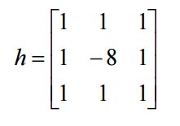
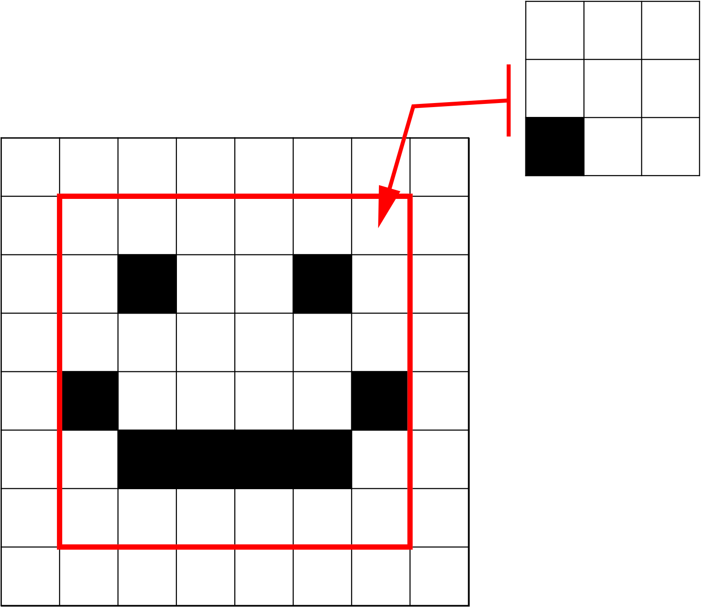
Detekce hran
Načtení BufferedImage
Převést na Grayscale
Pro každý bod aplikovat konvoluční masku
Segmentace Houghovou transformací (goniometrické vyjádření)
Význačné (maxima) místa určit jako body
Body poslat do openGL

Slide 3
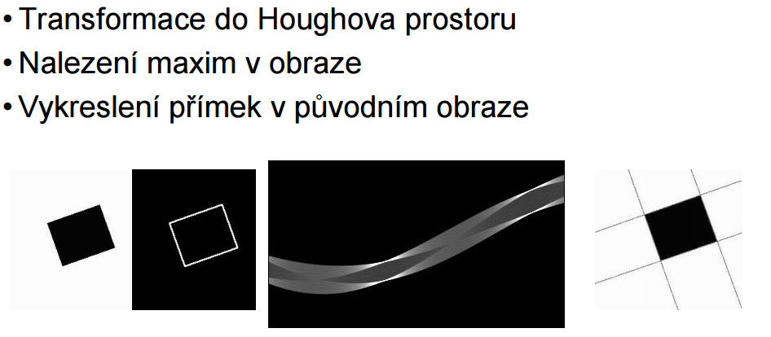
Zdroj: Prezentace – Segmentace obrazu (Ing. Bruno Ježek, Ph.D.)

Slide 4
